Slide 1
Mạng máy tính Tầng mạng
ĐẠI HỌC ĐÀ NẴNG TRƯỜNG ĐẠI HỌC CÔNG NGHỆ THÔNG TIN VÀ TRUYỀN THÔNG VIỆT HÀN
KHOA KTMT&ĐT

Slide 2








Tầng mạng
application
transport
network
data link
physical
Chuyển segment từ host gửi tới host nhận
Bên gửi đóng gói segment thành các datagram
Bên nhận chuyển các segment tới tầng giao vận
Các giao thức tầng mạng có trong mọi host, router
Router kiểm tra trường header trong mọi IP datagram chuyển qua nó
network
data link
physical
network
data link
physical
network
data link
physical
network
data link
physical
network
data link
physical
network
data link
physical
network
data link
physical
network
data link
physical
application
transport
network
data link
physical

Slide 3
Chương 4: Tầng mạng
4. 1 Tổng quan
4.2 Mạng Virtual circuit và datagram
4.3 Bên trong Router
4.4 IP: Internet Protocol
Định dạng Datagram
Địa chỉ IPv4
ICMP
IPv6
4.5 Thuật toán dẫn đường (định tuyến dữ liệu)
Link state
Distance Vector
Hierarchical routing
4.6 Dẫn đường trong Internet
RIP
OSPF
BGP
4.7 Dẫn đường broadcast và multicast

Slide 4

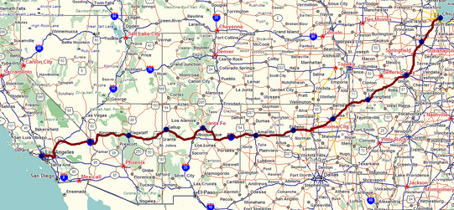
Chức năng chính của tầng mạng
Chuyển tiếp: chuyển các gói tin từ đầu vào router sang đầu ra thích hợp của router
Dẫn đường: xác định đường đi của gói tin từ nguồn tới đích.
Các thuật toán dẫn đường
Data plane
Control plane
forwarding
routing

Slide 5
Tầng Mạng: data plane, control plane
Data plane:
Xử lý nội bộ trong mỗi Router
Cách thức mỗi datagram đến và chuyển tiếp đi trong mỗi Router
Control plane
Xử lý trên phạm vi mạng network-wide
Cách thức datagram được định tuyến từ nguồn đến đích
Có 2 phương thức
Sử dụng các giao thức đinh tuyến: bên trong Routers
(Per-router)
software-defined networking (SDN): thực hiện bên trong các servers (từ xa)
values in arriving
packet header
0111
1
3
2

Slide 6

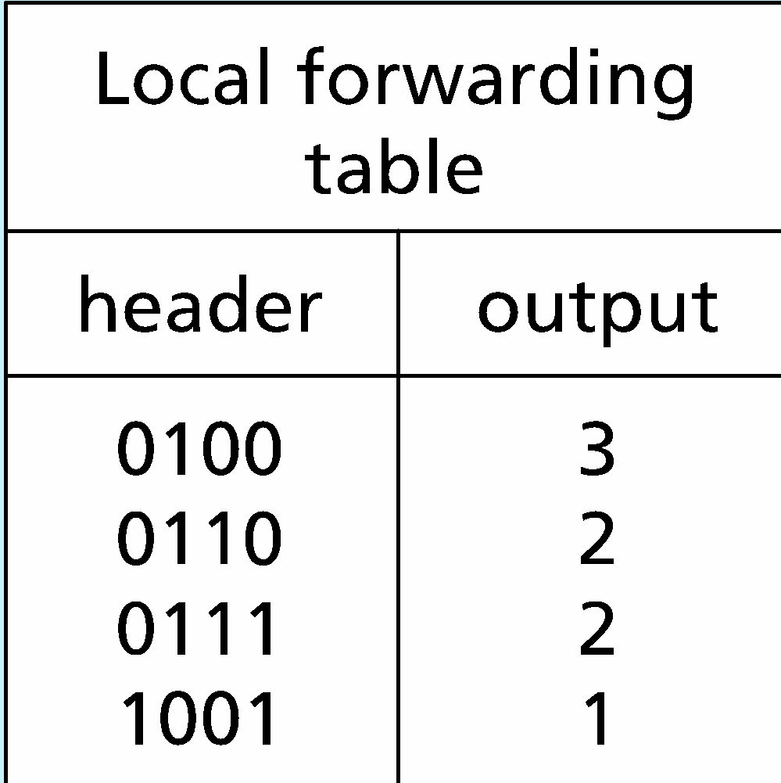
Per-router control plane
Individual routing algorithm components in each and every router interact in the control plane
Routing
Algorithm
control
plane
data
plane
values in arriving
packet header
0111
1
3
2

Slide 7
Software-Defined Networking (SDN) control plane
Remote controller computes, installs forwarding tables in routers
Remote Controller
control
plane
data
plane
CA
CA
CA
CA
CA
values in arriving
packet header
0111
1
3
2

Slide 8
Mô hình dịch vụ tầng mạng
Q: Mô hình dịch vụ nào cho kênh truyền các datagram từ bên gửi tới bên nhận?
Các dịch vụ cho từng datagram:
Truyền đảm bảo
Truyền đảm bảo độ trễ nhỏ hơn 40 msec
Các dịch vụ cho một luồng datagram:
Chuyển datagram đúng thứ tự
Đảm bảo tốc độ tối thiểu cho luồng
Hạn chế sự thay đổi khoảng cách giữa các gói tin

Slide 9
Mô hình dịch vụ tầng mạng
Quality of Service (QoS) Guarantees ?
Network
Architecture
Internet
ATM
ATM
Internet
Internet
Service
Model
best effort
Constant Bit Rate
Available Bit Rate
Intserv Guaranteed
(RFC 1633)
Diffserv (RFC 2475)
Bandwidth
none
Constant rate
Guaranteed min
yes
possible
Loss
no
yes
no
yes
possibly
Order
no
yes
yes
yes
possibly
Timing
no
yes
no
yes
no

Slide 10
Chương 4: Tầng mạng
4. 1 Tổng quan
4.2 Mạng Virtual circuit và datagram
4.3 Bên trong Router
4.4 IP: Internet Protocol
Định dạng Datagram
Địa chỉ IPv4
ICMP
IPv6
4.5 Thuật toán dẫn đường
Link state
Distance Vector
Hierarchical routing
4.6 Dẫn đường trong Internet
RIP
OSPF
BGP
4.7 Dẫn đường broadcast và multicast

Slide 11
Dịch vụ hướng kết nối và không hướng kết nối của tầng mạng
Mạng datagram cung cấp dịch vụ không hướng kết nối ở tầng mạng
Mạng mạch ảo (VC) cung cấp dịch vụ hướng kết nối ở tầng mạng
Tương tự với các dịch vụ của tầng giao vận, nhưng:
Dịch vụ: host tới host
Không cho phép chọn: Mạng cung cấp datagram hoặc VC
Cài đặt: trong phần lõi

Slide 12
Mạch ảo (Virtual circuit – VC)
“Đường đi từ nguồn tới đích giống như mạng điện thoại”
Hiệu năng tốt
Sự kiện mạng theo đường đi từ nguồn tới đích
Thiết lập mỗi cuộc gọi trước khi dữ liệu có thể truyền
Mỗi gói tin mạng một định danh VC (không phải địa chỉ host đích)
Mọi router trên đường đi từ nguồn tới đích duy trì trạng thái cho mỗi kết nối đi qua
Tài nguyên router, đường truyền (bandwidth, vùng đệm) cấp phát cho VC

Slide 13
Mạch ảo (Virtual circuit – VC)
Một VC bao gồm:
Đường đi từ nguồn tới đích
VC number, một số cho mỗi đường truyền dọc đường đi
Điểm vào trong bảng chuyển tiếp trong router trên đường đi
Gói tin thuộc về VC mạng số VC.
Số VC có thể thay đổi trên mỗi đường truyền.
Số VC mới từ bảng chuyển tiếp

Slide 14

Mạch ảo (Virtual circuit – VC)
Số VC
12
22
32
1
3
2
Bảng chuyển tiếp
của router phía trên bên trái:
Số giao diện
Giao diện đến VC # đến Giao diện đi VC # đi
1 12 2 22
2 63 1 18
3 7 2 17
1 97 3 87
… … … …
Các Router duy trì thông tin trạng thái kết nối!

Slide 15
Virtual circuit: Giao thức báo hiêu
Sử dụng để thiết lập, duy trì, chấm dứt VC
Sử dụng trong ATM, frame-relay, X.25
Không sử dụng trong Internet hiện nay
application
transport
network
data link
physical
5. Luồng dữ liệu bắt đầu
6. Nhận dữ liệu
application
transport
network
data link
physical
4. Cuộc gọi được kết nối
3. Chấp nhận cuộc gọi
1. Khởi đầu cuộc gọi
2. Cuộc gói đến

Slide 16
Mạng datagram
Không thiết lập cuộc gọi tại tầng mạng
Router: không có trạng thái về các kết nối end-to-end
Không có khái niệm mức mạng về kết nối
Các gói tin chuyển tiếp sử dụng địa chỉ của host đích
Các gói tin cùng cặp địa chỉ nguồn-đích có thể đi theo các đường khác nhau
application
transport
network
data link
physical
application
transport
network
data link
physical
1. Gửi dữ liệu
2. Nhận dữ liệu

Slide 17
Mạng datagram hay mạng VC
Internet
Dữ liệu trao đổi giữa các máy tính
Dịch vụ co giãn, không yêu cầu thời gian chặt chẽ.
Các hệ thống cuối “thông minh” (máy tính)
Có thể thích nghi, thực hiện điều khiển, khôi phục lỗi
Bên trong mạng đơn giản, phía rìa ngoài mạng phức tạp
Nhiều kiểu đường truyền
Đặc điểm khác nhau
Dịch vụ không thống nhất
ATM
Phát triển từ điện thoại
Cuộc nói chuyện của con người:
Yêu cầu thời gian, độ tin cậy chặt chẽ
Cần đảm bảo dịch vụ
Hệ thống cuối không cần “thông minh”
Điện thoại
Sự phức nằm bên trong mạng

Slide 18
Chương 4: Tầng mạng
4. 1 Tổng quan
4.2 Mạng Virtual circuit và datagram
4.3 Bên trong Router
4.4 IP: Internet Protocol
Định dạng Datagram
Địa chỉ IPv4
ICMP
IPv6
4.5 Thuật toán dẫn đường
Link state
Distance Vector
Hierarchical routing
4.6 Dẫn đường trong Internet
RIP
OSPF
BGP
4.7 Dẫn đường broadcast và multicast

Slide 19
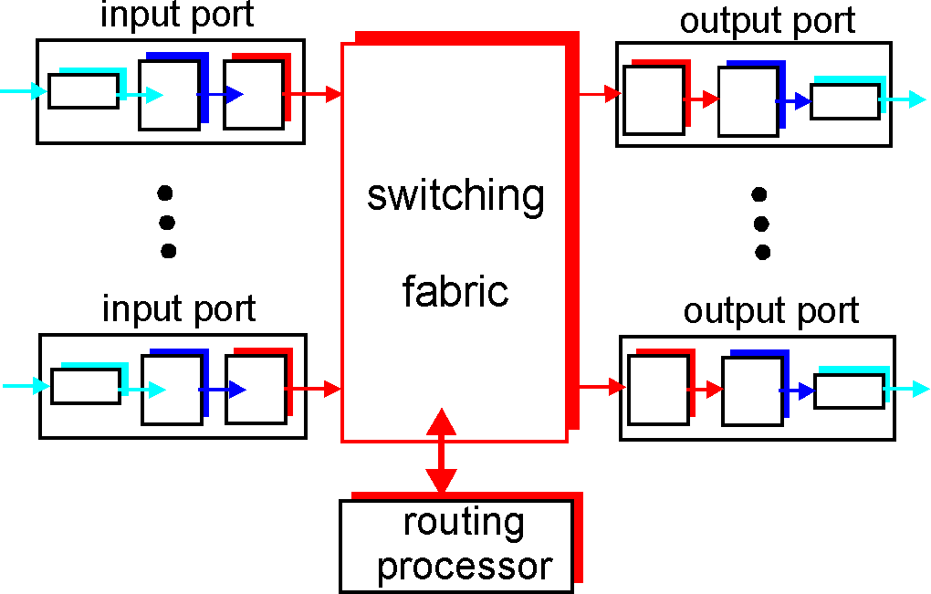
Tổng quan về kiến trúc của Router
Hai chức năng chính của router
Vận hành các giao thức/thuật toán chọn đường (RIP, OSPF, BGP)
Chuyển tiếp các datagram từ ngõ vào sang ngõ ra

Slide 20
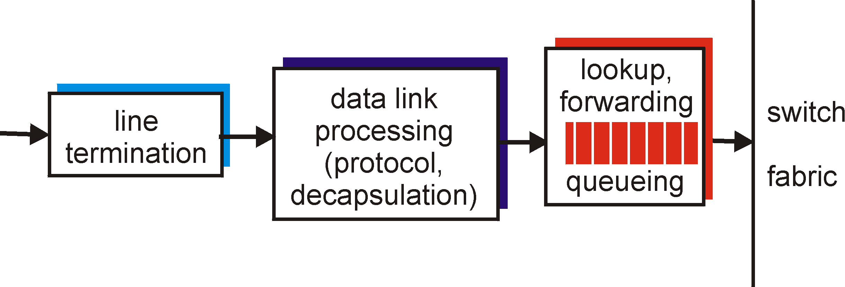
Chức năng của cổng vào
Tầng vật lý:
nhận mức bít
Tầng liên kết dữ liệu:
ví dụ: Ethernet
Chuyển tiếp không tập trung:
Dựa vào của datagram, tìm kiếm cổng ra sử dụng bảng chuyển tiếp trong bộ nhớ cổng vào
Mục đích: xử lý cổng vào với tốc độ của đường truyền
Xếp hàng: Nếu các datagram đến nhanh hơn tốc độ chuyển tiếp vào trong switch fabric

Slide 21
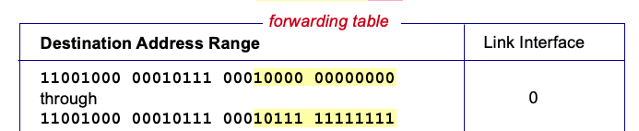
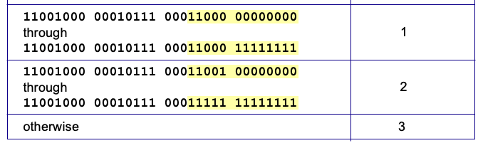
BẢNG CHUYỂN TIẾP DỰA VÀO IP ĐÍCH
Notes:
Text for this animation:
This all works out pretty nice and looks pretty simple!
But of course the devil is in the details, as the saying goes.
What happens, for example, when a subset of addresses say in this first range should go to say interface 3, rather than interface 0. Well, of course we could split the first address range into multiple pieces, and add in this new subrange with its new destination output port. But it turns out there’s a much simpler and elegant way to do this. Known as longest prefix matching.

Slide 22
So khớp tiền tố dài nhất (Longest Prefix matching)
longest prefix match
when looking for forwarding table entry for given destination address, use longest address prefix that matches destination address.
Destination Address Range
11001000 00010111 00010
11001000 00010111 00011000
11001000 00010111 00011
otherwise
Link interface
0
1
2
3
***
********
********
***
********
examples:
11001000 00010111 00010110 10100001
which interface?
11001000 00010111 00011000 10101010
which interface?

Slide 23
Cấu trúc chuyển mạch Switching fabrics
Chuyển tiếp gói tin từ ngõ vào đến ngõ ra
Tốc độ chuyển mạch:
Thường được đo bằng tốc độ của nhiều ngõ vào/ngõ ra
N ngõ vào: tốc độ chuyển mạch bằng N lần tốc độ kênh truyền
Có 03 loại cấu trúc chuyển mạch:
memory
memory
bus
interconnection
network

Slide 24
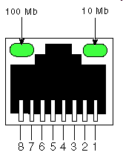
Chuyển mạch qua bộ nhớ
Router thế hệ đầu tiên:
Các máy tính truyền thống chuyển mạch dưới sự điều khiển trực tiếp của CPU
Các gói tin được sao chép vào trong bộ nhớ của hệ thống
Tốc độ bị hạn chế bởi bandwidth của bộ nhớ (2 lần truy nhập bus đối với mỗi datagram)
input
port
(e.g.,
Ethernet)
output
port
(e.g.,
Ethernet)
memory
system bus

Slide 25
Chuyển mạch qua bus
Datagram từ bộ nhớ cổng vào chuyển sang bộ nhớ cổng ra thông qua bus dùng chung
Cạnh tranh bus: tốc độ chuyển mạch bị giới hạn bởi bandwidth của của bus
Bus 1 Gbps, Cisco 1900: tốc độ đủ cho các router doanh nghiệp (khác router cho vùng, mạng backbone)

Slide 26
Chuyển mạch qua mạng kết nối
Giải quyết hạn chế vấn đề bandwidth của bus
Mạng Banyan, mạng các kết nối ban đầu được phát triển để kết nối các processor trong multiprocessor
Thiết kế tiên tiến: phân mảnh các datagram thành các cell có độ dài cố định, chuyển mạch các cell qua fabric.
Cisco 12000: chuyển mạch Gbps qua mạng kết nối
8x8 multistage switch
built from smaller-sized switches

Slide 27
Xếp hàng ở cổng vào
Fabric chậm hơn cổng vào -> xếp hàng có thể xảy ra ở hàng đợi cổng vào
Head-of-the-Line (HOL) blocking: các datagram xếp hàng tại trước hàng đợi ngăn không cho datagram khác chuyển tiếp
Độ trễ và mất gói khi xếp hàng bởi vì tràn vùng đệm vào!
switch
fabric
switch
fabric
output port contention: only one red datagram can be transferred. lower red packet is blocked
one packet time later: green packet experiences HOL blocking

Slide 28
Xếp hàng tại cổng ra
datagram
buffer
queueing
switch
fabric
(rate: NR)
link
layer
protocol
(send)
line
termination
R
Đệm khi datagram đến fabric nhanh hơn tốc độ truyền
Datagram có thể mất do nghẽn hoặc thiếu buffer
Nguyên tắc lập lịch chọn các datagram đang xếp hàng để truyền
Thiết lập ưu tiên cho các datagram

Slide 29
Xếp hàng tại cổng ra
switch
fabric
switch
fabric
at t, packets more
from input to output
one packet time later
Đệm khi tốc độ đến qua switch vượt quá tốc độ đường ra
Xếp hàng (trễ) và mất gói bởi vì vùng đệm của cổng ra bị tràn!

Slide 30
Chương 4: Tầng mạng
4. 1 Tổng quan
4.2 Mạng Virtual circuit và datagram
4.3 Bên trong Router
4.4 IP: Internet Protocol
Định dạng Datagram
Địa chỉ IPv4
ICMP
IPv6
4.5 Thuật toán dẫn đường
Link state
Distance Vector
Hierarchical routing
4.6 Dẫn đường trong Internet
RIP
OSPF
BGP
4.7 Dẫn đường broadcast và multicast

Slide 31
Tầng mạng của Internet
Chức năng tầng mạng của host, router:
Tầng giao vận: TCP, UDP
Giao thức định tuyến
Chọn đường
RIP, OSPF, BGP
Giao thức IP
Quy tắc đánh địa chỉ
Định dạng datagram
Quy tắc điều khiển gói tin
Tầng
mạng
Bảng
định tuyến
Giao thức ICMP
Thông báo lỗi
Báo hiệu của router
Tầng liên kết dữ liệu
Tầng vật lý

Slide 32
Chương 4: Tầng mạng
4. 1 Tổng quan
4.2 Mạng Virtual circuit và datagram
4.3 Bên trong Router
4.4 IP: Internet Protocol
Định dạng Datagram
Địa chỉ IPv4
ICMP
IPv6
4.5 Thuật toán dẫn đường
Link state
Distance Vector
Hierarchical routing
4.6 Dẫn đường trong Internet
RIP
OSPF
BGP
4.7 Dẫn đường broadcast và multicast

Slide 33
Định dạng IP datagram
Số phiên bản
của giao thức IP
32 bits
tổng chiều dài
của datagram
(byte)
Chiều dài header
(byte)
head.
len
type of
service
ver
length
“kiểu” dữ liệu
flgs
fragment
offset
để phân mảnh/
ghép phân mảnh
16-bit identifier
Số hop tối đa còn lại
(giảm tại mỗi router)
time to
live
upper
layer
Internet
checksum
32 bit địa chỉ IP nguồn
Giao thức của tầng trên
để chuyển payload
32 bit địa chỉ IP đích
Tùy chọn
Ví dụ: timestamp,
bản ghi đường đi
(danh sách các router đi qua)
Overhead của TCP?
20 byte của TCP
20 byte của IP
= 40 byte + Overhead của tầng ứng dụng
dữ liệu
(chiều dài thay đổi,
thường là một TCP
hoặc UDP segment)

Slide 34
Phân mảnh và ghép phân mảnh IP datagram
Liên kết mạng có MTU (kích thước truyền tối đa) – frame mức liên kết dữ liệu lớn nhất có thể.
Các kiểu liên kết khác nhau, MTU khác nhau
Sự phân mảnh IP datagram:
Một datagram thành nhiều datagram
Chỉ ghép lại tại đích
Sử dụng thông tin trong IP header để xác định, xếp thứ tự các phân mảnh
Phân mảnh:
Vào: một datagram lớn
Ra: 3 datagram nhỏ hơn
Ghép phân mảnh

Slide 35
Sự phân mảnh và ghép phân mảnh IP datagram
length
=4000
ID
=x
fragflag
=0
offset
=0
Ví dụ
Datagram: 4000 byte
MTU = 1500 byte
Một datagram lớn chia thành
nhiều datagram nhỏ hơn
length
=1500
ID
=x
fragflag
=1
offset
=0
1480 bytes in data field
length
=1500
ID
=x
fragflag
=1
offset
=185
offset =
1480/8
length
=1040
ID
=x
fragflag
=0
offset
=370

Slide 36
Chương 4: Tầng mạng
4. 1 Tổng quan
4.2 Mạng Virtual circuit và datagram
4.3 Bên trong Router
4.4 IP: Internet Protocol
Định dạng Datagram
Địa chỉ IPv4
ICMP
IPv6
4.5 Thuật toán dẫn đường
Link state
Distance Vector
Hierarchical routing
4.6 Dẫn đường trong Internet
RIP
OSPF
BGP
4.7 Dẫn đường broadcast và multicast

Slide 37
Địa chỉ IP
Địa chỉ IP: 32-bit định danh cho giao diện của host, router
Giao diện: kết nối giữa host/router và liên kết vật lý
Thông thường, router có nhiều giao diện
host có thể có nhiều giao diện
Địa chỉ IP gán cho mỗi giao diện
223.1.1.1
223.1.2.1
223.1.1.2
223.1.1.4
223.1.2.9
223.1.2.2
223.1.1.3
223.1.3.27
223.1.3.1
223.1.3.2
223.1.1.1 = 11011111 00000001 00000001 00000001
223
1
1
1

Slide 38
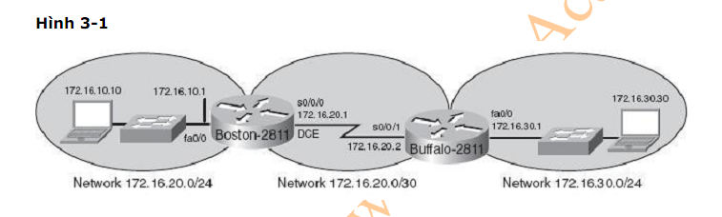

Slide 39
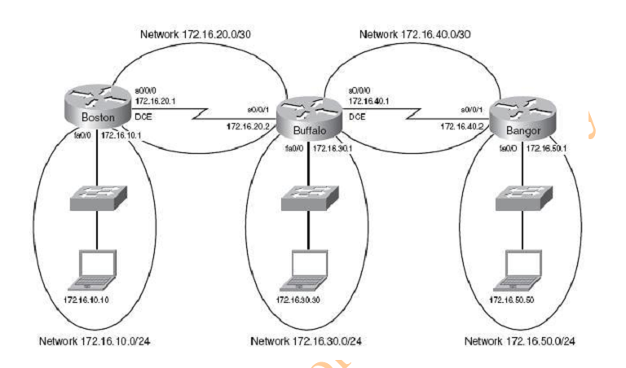

Slide 40
Router>ena
Router#config t
Enter configuration commands, one per line. End with CNTL/Z.
Router(config)#int f0/0
Router(config-if)#ip add 172.16.30.1 255.255.255.0
Router(config-if)#no shut
FastEthernet0/0, changed state to up
Router(config-if)#
Router(config-if)#exit
Router(config)#int s0/0/0
Router(config-if)#ip add 172.16.20.2 255.255.255.252
Router(config-if)#no shut
Router(config-if)#exit
Router(config)#int s0/0/1
Router(config-if)#ip add 172.16.40.1 255.255.255.252
Router(config-if)#clock rate 64000
Router(config-if)#no shut

Slide 41
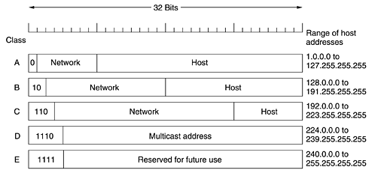
Các lớp địa chỉ IP

Slide 42
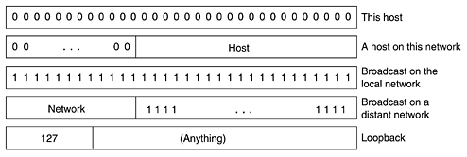
Các địa chỉ đặc biệt

Slide 43
Subnet
Địa chỉ IP:
Phần subnet (các bít phần cao)
Phần host (các bít phần thấp)
Khái niệm subnet ?
Giao diện của thiết bị mà địa chỉ IP có cùng phần subnet
Có thể kết nối với không không cần thông qua router
223.1.1.1
223.1.2.1
223.1.1.2
223.1.1.4
223.1.2.9
223.1.1.3
223.1.2.2
223.1.3.27
LAN
223.1.3.1
223.1.3.2
Mạng chứa 3 subnet

Slide 44
Subnet
223.1.1.0/24
223.1.2.0/24
Công thức
Để xác định các subnet, tách giao diện của host hoặc router, tạo mạng cô lập. Mỗi mạng cô lập gọi là một subnet.
223.1.3.0/24
Subnet mask: /24

Slide 45
Subnet
223.1.1.2
Số subnet ?
223.1.1.1
223.1.1.4
223.1.1.3
223.1.9.2
223.1.7.0
223.1.9.1
223.1.7.1
223.1.8.1
223.1.8.0
223.1.2.6
223.1.3.27
223.1.2.1
223.1.2.2
223.1.3.1
223.1.3.2

Slide 46
Địa chỉ IP: CIDR
CIDR: Classless InterDomain Routing
Phần địa chỉ subnet có độ dài tùy ý
Định dạng địa chỉ: a.b.c.d/x, trong đó x là số bít của phần subnet trong địa chỉ
Phần
subnet
Phần
host
11001000 00010111 00010000 00000000
200.23.16.0/23

Slide 47
Địa chỉ IP: gán địa chỉ IP?
Q: Cách để host có địa chỉ IP?
Khai báo bởi người quản trị
Windows: Control Panel->Network->Configuration->TCP/IP->Properties
UNIX: /etc/rc.config
DHCP: Dynamic Host Configuration Protocol: lấy địa chỉ IP động từ server

Slide 48
Địa chỉ IP: gán địa chỉ IP?
Q: Cách xác định subnet từ địa chỉ IP?
A: Tính dựa vào phần không gian địa chỉ được cấp
Khối của ISP 11001000 00010111 00010000 00000000 200.23.16.0/20
Tổ chức 0 11001000 00010111 00010000 00000000 200.23.16.0/23
Tổ chức 1 11001000 00010111 00010010 00000000 200.23.18.0/23
Tổ chức 2 11001000 00010111 00010100 00000000 200.23.20.0/23
... ….. …. ….
Tổ chức 7 11001000 00010111 00011110 00000000 200.23.30.0/23

Slide 49
Ví dụ
Đổi đ/c IP 192.168.10.5 sang dạng nhị phân
Một mạng LAN có số lượng host là 100, được nâng cấp thành 300 host. Xác định lớp đ/c IP của mạng đó
Mạng LAN có đ/c là 172.16.10.0/25, xác định số lượng host mà mạng đó có thể gán đ/c IP?

Slide 50
Địa chỉ phân cấp: Gửi kết tập
Địa chỉ phân cấp cho phép thông báo hiệu quả thông tin dẫn đường:
Tổ chức 0
200.23.16.0/23
Tổ chức 1
200.23.18.0/23
“Gửi cho tôi gói tin có địa chỉ bắt đầu bằng
200.23.16.0/20”
Tổ chức 2
200.23.20.0/23
.
Fly-By-Night-ISP
.
.
.
.
Internet
Tổ chức 7
.
200.23.30.0/23
ISPs-R-Us
“Gửi cho tôi gói tin có địa chỉ bắt đầu bằng
199.31.0.0/16”

Slide 51
Địa chỉ phân cấp
ISPs-R-Us có hơn một đường đi tới tổ chức 1
Tổ chức 0
200.23.16.0/23
“Gửi cho tôi gói tin có địa chỉ bắt đầu bằng
200.23.16.0/20”
Tổ chức 2
200.23.20.0/23
.
Fly-By-Night-ISP
.
.
.
.
Internet
Tổ chức 7
.
200.23.30.0/23
ISPs-R-Us
“Gửi cho tôi gói tin có địa chỉ bắt đầu bằng
199.31.0.0/16
hoặc 200.23.18.0/23”
Tổ chức 1
200.23.18.0/23

Slide 52

Cơ chế NAT
Public/Private IP

Slide 53


NAT: Network Address Translation
Phần còn lại của
Internet
Mạng cục bộ
10.0.0/24
10.0.0.1
10.0.0.4
10.0.0.2
138.76.29.7
10.0.0.3
Tất cả các datagram rời mạng cục bộ có cùng địa chỉ NAT IP nguồn là: 138.76.29.7,
khác nhau về giá trị cổng nguồn
Các datagram với nguồn hoặc đích
trong mạng có địa chỉ 10.0.0/24,
địa chỉ nguồn/đích
có giá trị như bình thường

Slide 54
NAT: Network Address Translation
Động cơ mạng cục bộ sử dụng 1 địa chỉ IP:
Không cần được cấp phát dải địa chỉ từ ISP: một địa chỉ IP cho tất cả mọi thiết bị
Có thể thay đổi địa chỉ của thiết bị trong mạng cục bộ không cần thông báo với thế giới bên ngoài
Có thể thay đổi ISP không cần thay đổi địa chỉ của các thiết bị trong mạng cục bộ
Các thiết bị trong mạng cục bộ không có địa chỉ rõ ràng đối với thế giới bên ngoài (bảo mật hơn)

Slide 55
NAT: Network Address Translation
Thực hiện: NAT router phải thực hiện:
Các datagram ra ngoài: thay thế (địa chỉ IP nguồn, port #) của mọi datagram ra ngoài thành (địa chỉ NAT IP, port # mới)
. . . Client/server ở xa sẽ trả lời sử dụng (địa chỉ NAT IP, port # mới) là địa chỉ đích.
Ghi nhớ (trong bảng phiên dịch NAT) mọi cặp (địa chỉ IP nguồn, port #) thành (địa chỉ NAT IP, port # mới)
Các datagram đi vào: thay thế (địa chỉ NAT IP, port # mới) trong trường địa chỉ đích của mọi datagram đi vào bằng (địa chỉ IP nguồn, port #) tương ứng (chứa trong bảng phiên dịch NAT)

Slide 56

NAT: Network Address Translation
Bảng phiên dịch NAT
Địa chỉ phía WAN Địa chỉ phía LAN
1: host 10.0.0.1
gửi datagram tới
128.119.40, 80
2: NAT router
thay đổi địa chỉ nguồn
của datagram từ
10.0.0.1, 3345 thành
138.76.29.7, 5001,
cập nhật bảng
138.76.29.7, 5001 10.0.0.1, 3345
…… ……
S: 10.0.0.1, 3345
D: 128.119.40.186, 80
10.0.0.1
1
2
S: 138.76.29.7, 5001
D: 128.119.40.186, 80
10.0.0.4
10.0.0.2
138.76.29.7
S: 128.119.40.186, 80
D: 10.0.0.1, 3345
4
S: 128.119.40.186, 80
D: 138.76.29.7, 5001
3
4: NAT router
thay đổi địa chỉ đích của datagram
từ 138.76.29.7, 5001
thành 10.0.0.1, 3345
10.0.0.3
3: Trả lời đến địa chỉ đích:
138.76.29.7, 5001

Slide 57
NAT: Network Address Translation
Trường giá trị cổng 16-bit:
60,000 kết nối đồng thời qua một địa chỉ đơn phía LAN!
Tranh luận về NAT:
Các router chỉ nên xử lý tới tầng 3
Vi phạm tham số end-to-end
NAT có thể phải chú ý bởi người thiết kế ứng dụng, ví dụ: ứng dụng P2P
Địa chỉ ngắn nên được thay bằng IPv6

Slide 58
Chương 4: Tầng mạng
4.1 Tổng quan
4.2 Mạng Virtual circuit và datagram
4.3 Bên trong Router
4.4 IP: Internet Protocol
Định dạng Datagram
Địa chỉ IPv4
ICMP
IPv6
4.5 Thuật toán dẫn đường
Link state
Distance Vector
Hierarchical routing
4.6 Dẫn đường trong Internet
RIP
OSPF
BGP
4.7 Dẫn đường broadcast và multicast

Slide 59
ICMP: Internet Control Message Protocol
Sử dụng bởi host và router để giao tiếp thông tin mức mạng
Thông báo lỗi: không thấy host, mạng, cổng, giao thức
Echo request/reply (sử dụng trong lệnh ping)
Tầng mạng trên IP:
Bản tin ICMP được chứa trong IP datagram
Bản tin ICMP: type, code, 8 byte đầu tiên của IP datagram gây ra lỗi
Type Code Mô tả
0 0 echo reply (ping)
3 0 dest. network unreachable
3 1 dest host unreachable
3 2 dest protocol unreachable
3 3 dest port unreachable
3 6 dest network unknown
3 7 dest host unknown
4 0 source quench (congestion
control - not used)
8 0 echo request (ping)
9 0 route advertisement
10 0 router discovery
11 0 TTL expired
12 0 bad IP header

Slide 60

Traceroute và ICMP
3 probes
3 probes
3 probes
Phía nguồn gửi một chuỗi các UDP segment đến đích
Đầu tiên có TTL =1
Thứ hai có TTL=2,…
Khi datagram thứ n tới router thứ n:
Router loại bỏ datagram
Và gửi tới nguồn một bản tin ICMP (type 11, code 0)
Bản tin bao gồm tên của router và địa chỉ IP
Khi bản tin ICMP tới, nguồn tính RTT
Traceroute thực hiện 3 lần
Điều kiện dừng
UDP segment cuối cùng đến host đích
Đích trả về gói tin ICMP “host unreachable” (type 3, code 3)
Khi nguồn dừng

Slide 61
Chương 4: Tầng mạng
4.1 Tổng quan
4.2 Mạng Virtual circuit và datagram
4.3 Bên trong Router
4.4 IP: Internet Protocol
Định dạng Datagram
Địa chỉ IPv4
ICMP
IPv6
4.5 Thuật toán dẫn đường
Link state
Distance Vector
Hierarchical routing
4.6 Dẫn đường trong Internet
RIP
OSPF
BGP
4.7 Dẫn đường broadcast và multicast

Slide 62
IPv6
Mục đích ban đầu: Không gian địa chỉ 32-bit sớm cấp phát hết
Mục đích khác:
Định dạng của header giúp tăng tốc xử lý và chuyển tiếp gói tin
Thay đổi header để hỗ trợ QoS
Định dạng của IPv6 datagram:
Header có độ dài cố định 40 byte
Không cho phép phân mảnh

Slide 63
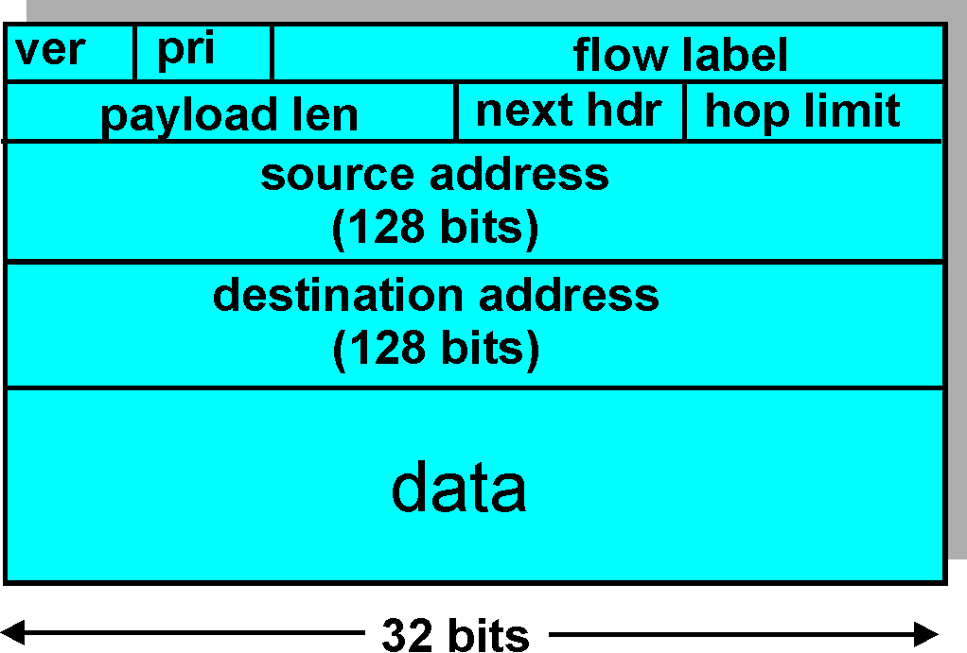
IPv6 Header
Priority: Xác định mức ưu tiên giữa các datagram trong luồng
Flow Label: xác định datagram trong cùng luồng
Next header: xác định giao thức tầng trên

Slide 64
Các thay đổi khác so với IPv4
Checksum: loại bỏ hoàn toàn để giảm thời gian xử lý tại mỗi hop
Options: cho phép, nhưng ngoài header, chỉ định bởi trường “Next Header”
ICMPv6: phiên bản mới của ICMP
Thêm các kiểu bản tin mới, ví dụ “Packet Too Big”
Chức năng quản lý nhóm multicast

Slide 65
Chuyển từ IPv4 sang IPv6
Tất cả các router không thể nâng cấp đồng thời
Cách để mạng có thể hoạt động với cả router IPv4 và IPv6?
Tunneling: IPv6 là payload trong IPv4 datagram giữa các IPv4 router

Slide 66
Tunneling
A
B
E
F
Góc nhìn lôgíc:
tunnel
IPv6
IPv6
IPv6
IPv6
A
B
C
D
E
F
Góc nhìn vật lý:
IPv6
IPv6
IPv4
IPv4
IPv6
IPv6
Flow: X
Src: A
Dest: F
dữ liệu
Src:B
Dest: E
Src:B
Dest: E
Flow: X
Src: A
Dest: F
dữ liệu
Flow: X
Src: A
Dest: F
dữ liệu
Flow: X
Src: A
Dest: F
dữ liệu
A-to-B:
IPv6
B-to-C:
IPv6 trong
IPv4
B-to-C:
IPv6 trong
IPv4
E-to-F:
IPv6

Slide 67
Chương 4: Tầng mạng
4.1 Tổng quan
4.2 Mạng Virtual circuit và datagram
4.3 Bên trong Router
4.4 IP: Internet Protocol
Định dạng Datagram
Địa chỉ IPv4
ICMP
IPv6
4.5 Thuật toán dẫn đường
Link state
Distance Vector
Hierarchical routing
4.6 Dẫn đường trong Internet
RIP
OSPF
BGP
4.7 Dẫn đường broadcast và multicast

Slide 68















Routing protocols
mobile network
Routing protocol goal: determine “good” paths (equivalently, routes), from sending hosts to receiving host, through network of routers
path: sequence of routers packets traverse from given initial source host to final destination host
“good”: least “cost”, “fastest”, “least congested”
routing: a “top-10” networking challenge!
national or global ISP
application
transport
network
link
physical
network
link
physical
network
link
physical
network
link
physical
network
link
physical
network
link
physical
datacenter
network
application
transport
network
link
physical
enterprise
network

Slide 69
Trừu tượng hóa mạng bằng đồ thị
5
v
3
w
2
5
u
2
1
z
3
1
2
x
y
1
Đồ thị: G = (N,E)
N = Tập các router = { u, v, w, x, y, z }
E = Tập các liên kết ={ (u,v), (u,x), (v,x), (v,w), (x,w), (x,y), (w,y), (w,z), (y,z) }
Chú ý: Sự trừu tượng hóa bằng đồ thị thích hợp trong nhiều ngữ cảnh khác
của mạng
Ví dụ: P2P, N là tập các peer và E là tập các kết nối TCP

Slide 70
Trừu tượng hóa mạng bằng đồ thị: chi phí
5
c(x,x’) = chi phí của liên kết (x,x’)
- ví dụ: c(w,z) = 5
cost có thể luôn là 1
hoặc liên quan tới bandwidth
hoặc liên quan tới tắc nghẽn
v
3
w
2
5
u
2
1
z
3
1
2
x
y
1
Chi phí của đường đi (x₁, x₂, x₃,…, x_{p}) = c(x₁,x₂) + c(x₂,x₃) + … + c(x_{p-1},x_{p})
Câu hỏi: Đường đi có chi phí ít nhất giữa u và z?
Thuật toán dẫn đường:
thuật toán tìm đường đi có chi phí thấp nhất

Slide 71
Routing algorithm classification
global: tất cả các bộ định tuyến đều có thông tin hoàn chỉnh về topology, chi phí liên kết.
Thuật toán “trạng thái liên kết”
dynamic: các tuyên thay đổi nhanh hơn
cập nhật định kỳ hoặc đáp ứng với các thay đổi về chi phí liên kết
Tốc độ thay đổi các tuyến?
static: các tuyến thay đổi chậm
decentralized: lặp lại quá trình tính toán, trao đổi thông tin với các nút liền kề
Bộ định tuyến ban đầu chỉ biết chi phí liên kết với các nút kết nối liền kề
Thuật toán “vector khoảng cách”
global or decentralized information?

Slide 72
Chương 4: Tầng mạng
4.1 Tổng quan
4.2 Mạng Virtual circuit và datagram
4.3 Bên trong Router
4.4 IP: Internet Protocol
Định dạng Datagram
Địa chỉ IPv4
ICMP
IPv6
4.5 Thuật toán dẫn đường
Link state
Distance Vector
Hierarchical routing
4.6 Dẫn đường trong Internet
RIP
OSPF
BGP
4.7 Dẫn đường broadcast và multicast

Slide 73
Thuật toán dẫn đường Link-State
Thuật toán Dijkstra
Mọi nút đều biết topology của mạng, chi phí của liên kết
Thực hiện bằng “link state broadcast”
Mọi nút có thông tin giống nhau
Tính toán đường đi có chi phí thấp nhất từ một nút (nguồn) tới tất cả các nút khác.
Cho kết quả là bảng chuyển tiếp của nút đó
Lặp: sau k vòng lặp, biết đường đi có chi phí thấp nhất tới k đích

Slide 74
Thuật toán Dijsktra
Chú thích:
c(x,y): chi phí liên kết từ nút x tới nút y; = ∞ nếu không là hàng xóm trực tiếp
D(v): giá trị hiện tại của chi phí đường đi từ nguồn tới đích v
p(v): nút trước của v trong đường đi từ nguồn tới v
N': tập các nút mà đường đi có chi phí thấp nhất đã xác định
1 Khởi tạo:
2 N' = {u}
3 for <mọi nút v>
4 if <v kề u>
5 then D(v) = c(u,v)
6 else D(v) = ∞
7
8 Lặp
9 Tìm w không trong N' thỏa mãn D(w) nhỏ nhất
10 Thêm w vào N'
11 Cập nhật D(v) với mọi v kề với w và không trong N' :
12 D(v) = min( D(v), D(w) + c(w,v) )
13 /* Chi phí mới tới v là chi phí cũ tới v hoặc là chi phí đường đi
14 ngắn nhất tới w đã biết cộng với chi phí từ w tới v */
15 Tới khi mọi nút trong N'

Slide 75
Dijkstra’s algorithm: an example
v
w
x
y
z
Step
0
1
2
3
4
5
N'
D(v),p(v)
D(w),p(w)
D(x),p(x)
D(y),p(y)
D(z),p(z)
u
2,u
5,u
1,u
∞
∞
ux
2,u
4,x
2,x
D(w),p(w)
5,u
4,x
3,y
3,y
∞
uxy
2,u
3,y
4,y
uxyv
3,y
4,y
uxyvw
4,y
uxyvwz
Initialization (step 0): For all w: if w adjacent to then D(w) = c_{u,w}
5
find a not in N' such that D(v) is a minimum
add a to N'
update D(v) for all v adjacent to w and not in N' :
D(v) = min ( D(v), D(w) + c_{w,v} )
v
3
w
2
5
u
2
1
z
3
1
2
x
y
1

Slide 76
Dijkstra’s algorithm: an example
5
v
3
w
2
5
u
2
1
z
3
1
2
x
y
1
resulting least-cost-path tree from u:
resulting forwarding table in u:
v
w
destination
outgoing link
v
x
y
w
x
(u,v)
(u,x)
(u,x)
(u,x)
(u,x)
route from u to v directly
u
z
x
route from u to all other destinations via x
y

Slide 77
Dijkstra’s algorithm: another example
v
w
x
y
z
x
D(v),
p(v)
D(w),
p(w)
D(x),
p(x)
D(y),
p(y)
D(z),
p(z)
9
Step
N'
0
u
7,u
3,u
5,u
∞
∞
5
7
4
1
uw
6,w
5,u
11,w
∞
8
2
uwx
6,w
11,w
14,x
u
3
w
y
z
2
3
uwxv
10,v
14,x
3
4
uwxvy
12,y
7
4
5
uwxvyz
v
notes:
construct least-cost-path tree by tracing predecessor nodes
ties can exist (can be broken arbitrarily)

Slide 78
Thuật toán Dijkstra: thảo luận
Độ phức tạp của thuật toán: n nút
Mỗi vòng lặp: cần kiểm tra mọi nút, w, không trong N
n(n+1)/2 lần so sánh: O(n²)
Cài đặt có thể hiệu quả hơn: O(nlogn)
Trường hợp không ổn định:
Ví dụ: chi phí liên kết = lượng lưu lượng đã mang
1
A
A
A
A
1+e
2+e
0
0
2+e
2+e
0
D
0
0
B
D
B
D
B
D
B
1+e
1
0
0
1+e
1
0
e
0
0
1
1+e
0
e
C
C
C
C
1
1
e
… tính lại
đường đi
… tính lại
… tính lại
Khởi đầu
Notes:
O(nlogn) with Fibonacci heap

Slide 79
Chương 4: Tầng mạng
4.1 Tổng quan
4.2 Mạng Virtual circuit và datagram
4.3 Bên trong Router
4.4 IP: Internet Protocol
Định dạng Datagram
Địa chỉ IPv4
ICMP
IPv6
4.5 Thuật toán dẫn đường
Link state
Distance Vector
Hierarchical routing
4.6 Dẫn đường trong Internet
RIP
OSPF
BGP
4.7 Dẫn đường broadcast và multicast

Slide 80
Thuật toán Distance Vector
Công thức Bellman-Ford (quy hoạch động)
Định nghĩa
D_{x}(y) := chi phí của đường đi chi phí thấp nhất từ x tới y
Thì
Trong đó, min được tính với tất cả các hàng xóm v của x
D_{x}(y) = min_{v} {c(x,v) + D_{v}(y) }

Slide 81
Bellman-Ford Example
Suppose that u’s neighboring nodes, x,v,w, know that for destination z:
D_{v}(z) = 5
D_{w}(z) = 3
Bellman-Ford equation says:
5
D_{u}(z) = min { c_{u,v} + D_{v}(z),
c_{u,x} + D_{x}(z),
c_{u,w} + D_{w}(z) }
v
3
w
2
5
u
2
1
z
3
= min {2 + 5,
1 + 3,
5 + 3} = 4
1
2
x
y
1
D_{x}(z) = 3
node achieving minimum (x) is next hop on estimated least-cost path to destination (z)

Slide 82
Thuật toán Distance vector
Ý tưởng:
Mỗi nút định kỳ gửi tính toán distance vector của nó tới các hàng xóm
Khi nút x nhận tính toán DV mới từ hàng xóm, nó cập nhật DV của nó sử dụng công thức B-F:
D_{x}(y) ← min_{v}{c(x,v) + D_{v}(y)} với mỗi y ∊ N
Ước lượng D_{x}(y) hội tụ tới chi phí thấp nhất thực tế của d_{x}(y)

Slide 83
Thuật toán Distance Vector
Lặp, không đồng bộ: Mỗi vòng lặp cục bộ thực hiện khi:
Chi phí liên kết cục bộ thay đổi
Bản tin cập nhật DV từ hàng xóm
Phân tán:
Mỗi nút thông báo cho hàng xóm chỉ khi DV của nó thay đổi
Sau đó, các hàng xóm thông báo cho các hàng xóm của nó nếu cần
Mỗi nút:
đợi for (thay đổi chi phí liên kết cục bộ, bản tin từ hàng xóm)
tính lại
Nếu DV tới đích nào đó thay đổi, thông báo cho hàng xóm

Slide 84
Distance vector: state information diffusion
Iterative communication, computation steps diffuses information through network:
t=0
c’s state at t=0 is at c only
a
b
c
8
1
c’s state at t=0 has propagated to b, and may influence distance vector computations up to 1 hop away, i.e., at b
t=1
1
1
t=1
t=2
c’s state at t=0 may now influence distance vector computations up to 2 hops away, i.e., at b and now at a, e as well
t=2
d
e
f
1
1
c’s state at t=0 may influence distance vector computations up to 3 hops away, i.e., at b,a,e and now at c,f,h as well
t=3
t=3
1
1
1
c’s state at t=0 may influence distance vector computations up to 4 hops away, i.e., at b,a,e, c, f, h and now at g,i as well
t=4
g
h
i
1
1
t=4

Slide 85
D_{x}(y) = min{c(x,y) + D_{y}(y), c(x,z) + D_{z}(y)} = min{2+0 , 7+1} = 2
D_{x}(z) = min{c(x,y) + D_{y}(z), c(x,z) + D_{z}(z)}
= min{2+1 , 7+0} = 3
Bảng nút x
x y z
x y z
x y z
x
0 2 7
x
0 2 3
x
0 2 3
y
∞
∞
∞
y
2 0 1
y
2 0 1
z
∞
∞
∞
z
7 1 0
z
3 1 0
Bảng nút y
x y z
x y z
x y z
y
2
1
x
∞
∞
x
0 2 7
z
∞
2 0 1
x
0 2 3
x
y
y
2 0 1
y
7
từ
2 0 1
z
∞
∞
∞
z
7 1 0
z
3 1 0
Bảng nút z
x y z
x y z
x y z
x
∞ ∞ ∞
x
0 2 7
x
0 2 3
y
y
2 0 1
y
2 0 1
∞
∞
∞
z
z
3 1 0
z
3 1 0
7
1
0
thời gian

Slide 86
Distance Vector: chi phí liên kết thay đổi
Chi phí liên kết thay đổi:
Nút phát hiện chi phí liên kết cục bộ thay đổi
Cập nhật thông tin dẫn đường, tính lại DV
Nếu DV thay đổi, thông báo cho các hàng xóm
1
y
4
1
x
z
50
Tại thời điểm t₀, y phát hiện chi phí liên kết thay đổi, cập nhật DV của nó và thông báo cho hàng xóm của nó.
Tại thời điểm t₁, z nhận cập nhật từ y và cập nhật bảng của nó.
Nó tính chi phí thấp nhất mới tới x và gửi DV của nó tới các hàng xóm của nó.
Tại thời điểm t₂, y nhận cập nhật của z và cập nhật bảng khoảng cách của nó.
Chi phí thấp nhất của y không thay đổi và vì vậy y không gửi bất kỳ bản tin nào tới z
“Tin mới
đi nhanh”

Slide 87
Distance Vector: chi phí liên kết thay đổi
Chi phí liên kết thay đổi:
Tin mới đi nhanh
Tin xấu đi chậm – vấn đề “đếm vô hạn”!
Kỹ thuật “Poissoned reverse”:
Nếu Z qua Y tới X :
Z nói với Y khoảng cách của Z tới X là vô hạn (vì vậy, Y không dẫn đường tới X qua Z)
Giải quyết bài toán “đếm vô hạn”?
60
y
4
1
x
z
50

Slide 88
So sánh thuật toán LS và DV
Sự phức tạp bản tin
LS: n nút, E liên kết, O(nE) bản tin gửi đi
DV: chỉ trao đổi giữa các hàng xóm
Thời gian hội tụ thay đổi
Tốc độ hội tụ
LS: Thuật toán O(n²) đòi hỏi O(nE) bản tin
Có thể không ổn định
DV: Thời gian hội tụ thay đổi
Có thể dẫn đường lặp
Vấn đề “đếm vô hạn”
Tính chịu lỗi: Điều gì xảy ra khi router bị lỗi?
LS:
Nút có thể thông báo chi phí liên kết sai
Mỗi nút chỉ tính toán bảng của nó
DV:
Nút có thể thông báo chi phí đường đi sai
Mỗi bảng của nút sử dụng bởi nút khác
Lan truyền lỗi qua mạng

Slide 89
Chương 4: Tầng mạng
4.1 Tổng quan
4.2 Mạng Virtual circuit và datagram
4.3 Bên trong Router
4.4 IP: Internet Protocol
Định dạng Datagram
Địa chỉ IPv4
ICMP
IPv6
4.5 Thuật toán dẫn đường
Link state
Distance Vector
Hierarchical routing
4.6 Dẫn đường trong Internet
RIP
OSPF
BGP
4.7 Dẫn đường SDN
4.8 Dẫn đường broadcast và multicast

Slide 90
Hierarchical Routing
Các nghiên cứu dẫn đường trong điều kiện lý tưởng
Mọi router như nhau
Mạng ổn định
… không đúng trong thực tế
Co dãn: với 200 triệu đích
Không thể chứa tất cả các đích trong bảng dẫn đường!
Sự trao đổi bảng dẫn đường làm tràn ngập liên kết!
Quyền tự trị
internet = mạng của các mạng
Mỗi quản trị mạng có thể muốn điều khiển dẫn đường trong mạng của họ

Slide 91
Hierarchical Routing
Kết tập các router thành các cùng, “autonomous systems” (AS)
Các router trong cùng AS chạy cùng giao thức dẫn đường
Giao thức dẫn đường “intra-AS”
Các router trong các AS khác nhau có thể chạy các giao thức dẫn đường intra-AS khác nhau
Gateway router
Liên kết trực tiếp tới router trong AS khác

Slide 92
Kết nối giữa các AS
3c
3a
2c
3b
AS3
2a
1c
2b
AS2
1a
1b
1d
AS1
Bảng chuyển tiếp được cấu hình cả thuật toán dẫn đường intra-AS và inter-AS
Intra-AS thiết lập các điểm vào cho các đích phía trong
Inter-AS và Intra-As thiết lập các điểm vào cho các đích phía ngoài
Thuật toán
dẫn đường
Intra-AS
Thuật toán
dẫn đường
Inter-AS
Bảng
chuyển tiếp

Slide 93
Nhiệm vụ của Inter-AS
Giả sử router trong AS1 nhận datagram có đích ngoài AS1
Router nên chuyển tiếp gói tin tới các gateway router. Câu hỏi: chọn gateway router nào?
AS1 cần:
Học đích nào thì gửi qua AS2, đích nào thì gửi qua AS3
Lan truyền thông tin trên tới mọi router trong AS1
Công việc dẫn đường inter-AS!
3c
3a
2c
3b
2a
AS3
2b
1c
AS2
1a
1b
1d
AS1

Slide 94
Ví dụ: Thiết lập bảng chuyển tiếp trong router 1d
Giả sử AS1 học từ giao thức inter-AS biết rằng subnet x có thể tới được từ AS3 (gateway 1c) nhưng không tới được từ AS2.
Giao thức Inter-AS lan truyền thông tin có thể tới tới các router bên trong
Router 1d xác định từ thông tin dẫn đường intra-AS rằng giao diện I là trên đường đi có chi phí thấp nhất tới 1c
Thêm vào trong bảng chuyển tiếp điểm vào (x,I).

Slide 95
Ví dụ: Chọn giữa các AS
Giả sử AS1 học từ giao thức inter-AS biết rằng subnet x có thể tới được tự AS3 và từ AS2.
Để cấu hình bảng chuyển tiếp, router 1d phải xác định gateway nó nên chuyển tiếp gói tin gửi đến đích x.
Đó là công việc của giao thức dẫn đường inter-AS !
Gửi gói tin tới router chi phí thấp nhất
Sử dụng thông tin
dẫn đường từ giao thức intra-ASU để xác định chi phí của đường đi có chi phí thấp nhất tới mỗi gateway
Xác định từ bảng
chuyển tiếp giao diện
I dẫn tới gateway
chi phí thấp nhất.
Cho (x,I) vào trong
bảng chuyển tiếp
Học từ giao thức
inter-AS biết rằng
subnet x có thể
tới được qua
nhiều gateway
Chọn gateway có chi phí thấp nhất

Slide 96
Chương 4: Tầng mạng
4.1 Tổng quan
4.2 Mạng Virtual circuit và datagram
4.3 Bên trong Router
4.4 IP: Internet Protocol
Định dạng Datagram
Địa chỉ IPv4
ICMP
IPv6
4.5 Thuật toán dẫn đường
Link state
Distance Vector
Hierarchical routing
4.6 Dẫn đường trong Internet
RIP (intra-AS)
OSPF (intra-AS)
BGP (inter-AS)
4.7 Dẫn đường broadcast và multicast
Notes:
AS: Autonomous System

Slide 97
Dẫn đường Intra-AS
Còn gọi là Interior Gateway Protocols (IGP)
Các giao thức dẫn đường Intra-AS phổ biến:
RIP: Routing Information Protocol
classic DV: DVs exchanged every 30 secs
no longer widely used
OSPF: Open Shortest Path First
link-state routing
IS-IS protocol (ISO standard, not RFC standard) essentially same as OSPF
IGRP: Interior Gateway Routing Protocol (Cisco)
DV based
formerly Cisco-proprietary for decades

Slide 98
Chương 4: Tầng mạng
4.1 Tổng quan
4.2 Mạng Virtual circuit và datagram
4.3 Bên trong Router
4.4 IP: Internet Protocol
Định dạng Datagram
Địa chỉ IPv4
ICMP
IPv6
4.5 Thuật toán dẫn đường
Link state
Distance Vector
Hierarchical routing
4.6 Dẫn đường trong Internet
RIP
OSPF
BGP
4.7 Dẫn đường broadcast và multicast

Slide 99
RIP ( Routing Information Protocol)
Thuật toán Distance vector
Trong BSD-UNIX Distribution, 1982
Độ đo khoảng cách: số hop (tối đa = 15 hop)
u
v
đích hop
u 1
v 2
w 2
x 3
y 3
z 2
A
B
w
x
z
C
D
y

Slide 100
Thông báo của RIP
Distance vector: trao đổi giữa các hàng xóm mỗi 30s qua Response Message (còn gọi là advertisement – thông báo)
Mỗi thông báo: danh sách tới 25 mạng đích trong AS

Slide 101
RIP: Ví dụ
z
w
x
y
A
D
B
C
Mạng đích Router tiếp Số hop để tới đích
w A 2
y B 2
z B 7
x -- 1
…. …. ....
Bảng dẫn đường trong D

Slide 102
RIP: Ví dụ
Đích Tiếp Hop
w - -
x - -
z C 4
…. … ...
Thông báo
từ A tới D
z
w
x
y
A
D
B
C
Mạng đích Router tiếp Số hop tới đích
w A 2
y B 2
z B A 7 5
x -- 1
…. …. ....
Bảng dẫn đường trong D

Slide 103
RIP: Lỗi liên kết và khôi phục
Nếu không nghe thấy bản tin thông báo sau 180 giây -> hàng xóm/liên kết đã không hoạt động
Đường qua hàng xóm mất hiệu lực
Không gửi thông báo đến các hàng xóm đó
Các hàng xóm gửi thông báo mới (nếu bảng thay thay đổi)
Thông tin lỗi liên kết nhanh chóng lan truyền toàn mạng
poison reverse sử dụng để ngăn chặn vòng lặp ping-pong (khoảng cách không giới hạn = 16 hops)

Slide 104
RIP: Xử lý bảng
Bảng dẫn đường của RIP quản lý bởi tiến trình mới ứng dụng gọi là route-d (daemon)
Các thông báo được gửi trong các gói tin UDP, lặp lại định kỳ
routed
routed
Transport
(UDP)
Transprt
(UDP)
network bảng
(IP) chuyển tiếp
network
(IP)
bảng
chuyển tiếp
link
link
physical
physical

Slide 105
Chương 4: Tầng mạng
4.1 Tổng quan
4.2 Mạng Virtual circuit và datagram
4.3 Bên trong Router
4.4 IP: Internet Protocol
Định dạng Datagram
Địa chỉ IPv4
ICMP
IPv6
4.5 Thuật toán dẫn đường
Link state
Distance Vector
Hierarchical routing
4.6 Dẫn đường trong Internet
RIP
OSPF
BGP
4.7 Dẫn đường broadcast và multicast

Slide 106
OSPF (Open Shortest Path First)
“open”: không thương mại
Sử dụng thuật toán Link State
Phổ biến gói tin LS
Bản đồ Topology tại mỗi nút
Tính toán đường đi sử dụng thuật toán Dijkstra
Các thông báo OSPF mang một điểm vào cho mỗi router hàng xóm
Thông báo phổ biến trong toàn AS (bằng cách làm tràn)
Mang bản tin OSPF trực tiếp qua IP (không phải qua TCP, UDP)

Slide 107
Các đặc điểm tiến bộ của OSPF (không có trong RIP)
An toàn bảo mật: Tất cả các bản tin OSPF được xác thực (ngăn chặn việc cố tình xâm nhập)
Cho phép nhiều đường đi cùng chi phí (trong RIP chỉ 1 đường đi)
Đối với mỗi liên kết, chi phí khác nhau cho TOS khác nhau (ví dụ: chi phí liên kết vệ tinh thiết lập thấp cho dịch vụ best effort, cao cho các dịch vụ thời gian thực)
Hỗ trợ cả unicast và multicast:
Multicast OSPF (MOSPF) sử dụng cùng dữ liệu topology như OSPF
OSPF phân cấp trong các miền lớn.

Slide 108
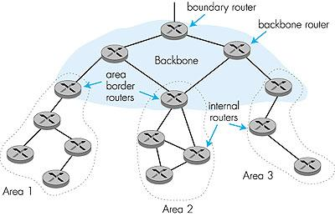
OSPF phân cấp

Slide 109
OSPF phân cấp
Phân cấp 2 mức: vùng cục bộ, backbone
Thông báo Link-state chỉ trong vùng
Mỗi nút có topology vùng chi tiết; chỉ biết hướng (đường đi ngắn nhất) tới các mạng trong các vùng khác
Area border router: tóm tắt các khoảng cách tới các mạng trong vùng của nó, thông báo cho các Area Border router khác
Backbone router: chạy dẫn đường OSPF giới hạn trong backbone
Boundary router: kết nối tới các AS khác

Slide 110
Chương 4: Tầng mạng
4.1 Tổng quan
4.2 Mạng Virtual circuit và datagram
4.3 Bên trong Router
4.4 IP: Internet Protocol
Định dạng Datagram
Địa chỉ IPv4
ICMP
IPv6
4.5 Thuật toán dẫn đường
Link state
Distance Vector
Hierarchical routing
4.6 Dẫn đường trong Internet
RIP
OSPF
BGP
4.7 Dẫn đường broadcast và multicast

Slide 111
Dẫn đường inter-AS: BGP
BGP (Border Gateway Protocol): chuẩn phố biến (nhưng không chính thức)
BGP cung cấp cho mỗi AS cách thức để:
eBGP: Thu nhận thông tin tới subnet từ các AS hàng xóm.
iBGP: Lan truyền thông tin tới mọi router trong AS
Xác định các đường đi hợp lý tới các mạng khác dựa trên thông tin nhận được.
Cho phép một mạng quảng cáo thông tin về sự tồn tại của nó tới phần còn lại của Internet

Slide 112
Cơ bản về BGP
Các cặp router (BGP peer) trao đổi thông tin dẫn đường qua các kết nối TCP bán cố định: Phiên BGP
Khi AS2 quảng bá prefix tới AS1, AS2 hy vọng nó sẽ chuyển tiếp bất kỳ datagram dự định tới prefix
AS2 có thể kết tập các prefix trong các thông báo của nó
3c
3a
2c
3b
2a
AS3
2b
1c
AS2
1a
1b
AS1
1d
Phiên eBGP
Phiên iBGP

Slide 113
Phân phối thông tin tới đích
Với phiên eBGP giữa 3a và 1c, AS3 gửi thông tin tới đích prefix tới AS1
Sau đó, 1c có thể sử dụng iBGP để phân phối thông tin tới đích prefix mới tới mọi router trong AS1
Sau đó, 1b có thể quảng báo lại thông tin mới tới AS2 qua phiên eBGP 1b-tới-2a
Khi router học về prefix mới, nó tạo một điểm vào cho prefix trong bảng chuyển tiếp của nó
3c
3a
2c
3b
2a
AS3
2b
1c
AS2
1a
1b
AS1
1d
Phiên eBGP
Phiên iBGP

Slide 114
Path attribute và BGP route
Khi quảng cáo một prefix, quảng cáo bao gồm các BGP attribute.
prefix + attributes = “route”
Hai attribute quan trọng:
AS-PATH: chứa các AS qua đó quảng cáo cho prefix chuyển qua: AS 67 AS 17
NEXT-HOP: chỉ định internal-AS router cụ thể tới next-hop AS. (Có thể có nhiều liên kết từ AS hiện tại tới next-hop-AS)
Khi gateway router nhận quảng cáo đường đi, sử dụng import policy để chấp nhận hoặc từ chối

Slide 115
Chọn đường của BGP
Router có thể học về nhiều hơn 1 đường đi từ một số prefix. Router phải chọn đường đi.
Quy tắc loại trừ:
Local preference value attribute: quyết định của chính sách
AS-PATH ngắn nhất
NEXT-HOP router gần nhất: hot potato routing
Các tiêu chuẩn khác

Slide 116
Hot potato routing
AS 3
3b
AS 1
1b
3a
3c
1a
1c
AS 2
3d
X
2b
112
1d
AS3,X
AS1,AS3,X
2a
2c
201
263
2d
OSPF link weights
2d learns (via iBGP) it can route to X via 2a or 2c
hot potato routing: choose local gateway that has least intra-domain cost (e.g., 2d chooses 2a, even though more AS hops to X): don’t worry about inter-domain cost!

Slide 117
Bản tin BGP
Các bản tin BGP trao đổi sử dụng TCP.
Bản tin BGP:
OPEN: mở kết nối TCP tới peer và xác thực bên gửi
UPDATE: quảng cáo đường đi mới (hoặc thu hồi đường đi cũ)
KEEPALIVE giữ kết nối khi không có UPDATE, tương tự ACK tới yêu cầu OPEN
NOTIFICATION: thông báo về các lỗi trong bản tin trước, cũng sử dụng để đóng kết nối

Slide 118
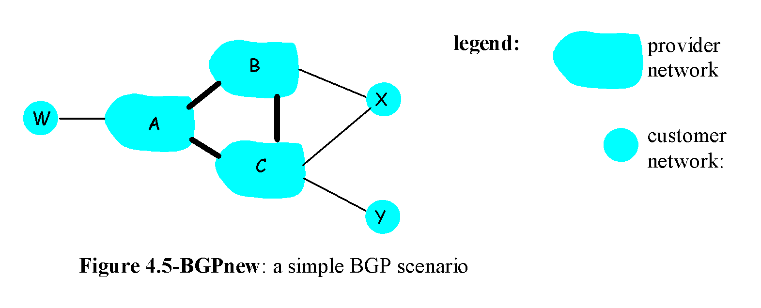
Chính sách dẫn đường của BGP
A,B,C là mạng của nhà cung cấp
X,W,Y là khách hàng (của mạng nhà cung cấp)
X là dual-homed: nối tới 2 mạng
X không muốn dẫn từ B qua X tới C
.. vì vậy, X sẽ không quảng cáo tới B đường đi tới C

Slide 119
Chính sách dẫn đường của BGP (2)
A quảng cáo tới B đường đi AW
B quảng cáo tới X đường đi BAW
B quảng cáo tới C đường đi BAW?
Không! B không nhận được “thu nhập” cho việc dẫn đường CBAW vì W và C không là khách hàng của B
B muốn ép C dẫn đường tới w qua A
B muốn dẫn đường chỉ tới/từ các khách hàng của nó!

Slide 120
Intra-AS và Inter-AS
Chính sách:
Inter-AS: Người quản trị muốn điều khiển thông tin được dẫn đường là gì, đối tượng được dẫn đường là ai?
Intra-AS: quản trị đơn, cục bộ
Phạm vi:
Dẫn đường phân cấp tiết kiệm kích thước bảng định tuyến, giảm lưu lượng cập nhật thông tin định tuyến
Hiệu năng:
Intra-AS: tập trung vào hiệu năng
Inter-AS: tập trung vào chính sách định tuyến, có thể ảnh hưởng lớn tới hiệu năng

Slide 121
Software defined networking (SDN)
Internet network layer: historically implemented via distributed, per-router control approach:
monolithic router contains switching hardware, runs proprietary implementation of Internet standard protocols (IP, RIP, IS-IS, OSPF, BGP) in proprietary router OS (e.g., Cisco IOS)
different “middleboxes” for different network layer functions: firewalls, load balancers, NAT boxes, ..
~2005: renewed interest in rethinking network control plane

Slide 122
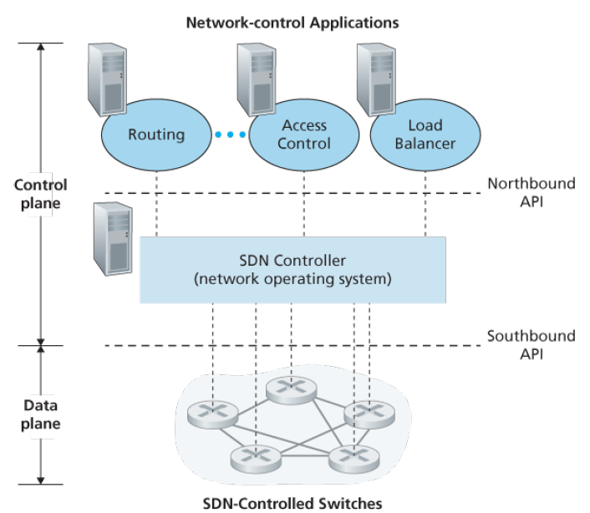
Software defined networking (SDN)

Slide 123
Chương 4: Tầng mạng
4.1 Tổng quan
4.2 Mạng Virtual circuit và datagram
4.3 Bên trong Router
4.4 IP: Internet Protocol
Định dạng Datagram
Địa chỉ IPv4
ICMP
IPv6
4.5 Thuật toán dẫn đường
Link state
Distance Vector
Hierarchical routing
4.6 Dẫn đường trong Internet
RIP
OSPF
BGP
4.7 Dẫn đường broadcast và multicast

Slide 124
lặp
duplicate
creation/transmission
R1
R1
lặp
R2
R2
R3
R4
R3
R4
(a)
(b)
Source-duplication và in-network duplication.
(a) source duplication, (b) in-network duplication

Slide 125
A
B
c
D
F
E
G
Reverse path forwarding

Slide 126
A
A
B
B
c
c
D
D
F
E
F
E
G
G
(a) Broadcast khởi tạo tại A
(b) Broadcast khởi tạo tại D
Broadcast dọc theo spanning tree

Slide 127
A
A
3
B
B
c
c
4
2
D
D
F
E
F
E
1
5
G
G
Bước xây dựng
(b) Spanning tree đã xây dựng
Xây dựng kiểu Center-based của một spanning tree

Slide 128
Dẫn đường Multicast: Bài toán
Mục đích: Tìm một tree (hoặc các tree) kết nối các router có local mcast group members
tree: Không phải mọi đường giữa các router được sử dụng
source-based: Cây khác nhau từ mỗi bên gửi tới bên nhận
shared-tree: Cây giống nhau sử dụng bởi tất cả các group member
Shared tree
Source-based tree
Notes:
Notes:
3.3 Network Layer: Multicast Routing Algorithms 3-9

Slide 129
Các cách tiếp cận để xây dựng mcast tree
Cách tiếp cận:
source-based tree: một cây cho mỗi nguồn
Cây đường đi ngắn nhất
Reverse path forwarding
group-shared tree: Group sử dụng một cây
minimal spanning (Steiner)
center-based tree
…Chúng ta xem xét các cách tiếp cận một cách cơ bản, sau đó xem xét các giao thức sử dụng các cách tiếp cận đó
Notes:
Notes:
3.3 Network Layer: Multicast Routing Algorithms 3-11

Slide 130
Cây đường đi ngắn nhất
mcast forwarding tree: cây đường đi ngắn nhất dẫn đường từ nguồn tới mọi đích
Thuật toán Dijkstra
S: nguồn
Ghi chú:
R1
2
1
R4
router nối với group member
R2
5
3
router không nối với
group member
4
R5
R3
6
i
Liên kết sử dụng để chuyển tiếp,
i chỉ thứ tự liên kết được thêm
bởi thuật toán
R6
R7
Notes:
Notes:
3.3 Network Layer: Multicast Routing Algorithms 3-12

Slide 131
Reverse Path Forwarding
Dựa vào kiến thức của router về đường đi ngắn nhất unicast từ nó tới bên gửi
Mỗi router có hành vi chuyển tiếp đơn giản:
if (mcast datagram nhận trên liên kết đến trên đường ngắn nhất trở lại trung tâm)
then làm tràn datagram trên mọi liên kết đi
else bỏ qua datagram
Notes:
Notes:
3.3 Network Layer: Multicast Routing Algorithms 3-13

Slide 132
Reverse Path Forwarding: Ví dụ
S: nguồn
Chú thích
R1
R4
router nối với group member
R2
router không nối với
group member
R5
R3
datagram sẽ được
chuyển tiếp
R6
R7
datagram sẽ không được
chuyển tiếp
Kết quả là một source-specific reverse SPT
có thể là sự lựa chọn tồi với các liên kết không đối xứng
Notes:
Notes:
3.3 Network Layer: Multicast Routing Algorithms 3-14

Slide 133
Reverse Path Forwarding: Tỉa
forwarding tree chứa các cây con mà subtree con đó không có mcast group member
Không cần chuyển tiếp các datagram xuống subtree
“Tỉa” các bản tin gửi lên bởi router mà không có downstream group members
S: nguồn
Chú ý
R1
router nối với
group member
R4
R2
router không nối với
group member
P
R5
P
Tỉa bản tin
R3
P
Liên kết với multicast
forwarding
R6
R7
Notes:
Notes:
3.3 Network Layer: Multicast Routing Algorithms 3-15

Slide 134
Shared-Tree: Steiner Tree
Steiner Tree: minimum cost tree kết nối tất cả các router nối với group member
Bài toán là NP-complete
Tồn tại các kỹ thuật heuristic
Không sử dụng trong thực tế:
Độ phức tạp tính toán
Cần thông tin về toàn bộ mạng
Chạy lại khi một router gia nhập hay rời khỏi
Notes:
Notes:
1. See L. Wei and D. Estrin, “A Comparison of multicast trees and algorithms,” TR USC-CD-93-560, Dept. Computer Science, University of California, Sept 1993 for a comparison of heuristic approaches.
3.3 Network Layer: Multicast Routing Algorithms 3-16

Slide 135
Center-based tree
Tất cả dùng chung một cây
Một router được xác định là “trung tâm” của cây
Gia nhập:
edge router gửi unicast join-msg tới center router
join-msg được xử lý bởi intermediate routers và chuyển tiếp tới center
join-msg hoặc tới nhánh của cây có trung tâm này, hoặc đến trung tâm
Đường đi mà join-msg tham gia trở thành một nhánh mới của cây cho router này
Notes:
Notes:
1. It’s always nice to see a PhD dissertation with impact. The earliest discussion of center-based trees for multicast appears to be D. Wall, “Mechanisms for Broadcast and Selective Broadcast,” PhD dissertation, Stanford U., June 1980.
3.3 Network Layer: Multicast Routing Algorithms 3-17

Slide 136
Center-based tree: ví dụ
Giả sử R6 được chọn làm trung tâm:
Chú thích
R1
router nối với
group member
R4
3
R2
router không nối với
group member
2
R5
1
Thứ tự đường đi trong đó các join msg sinh ra
R3
1
R6
R7
Notes:
Notes:
3.3 Network Layer: Multicast Routing Algorithms 3-18

Slide 137
Internet Multicasting Routing: DVMRP
DVMRP: Giao thức dẫn đường multicast kiểu distance vector, RFC1075
Làm tràn và tỉa: reverse path forwarding, source-based tree
RPF tree dựa trên chính bảng dẫn đường của nó DVMRP được xây dựng bởi sự giao tiếp của các DVMRP router
Không giả sử về unicast ở dưới
Datagram ban đầu tới mcast group được làm tràn mọi nơi qua RPF
Router không muốn trong group: gửi upstream prune msgs
Notes:
Notes:
D. Waitzman, S. Deering, C. Partridge, “Distance Vector Multicast Routing Protocol,” RFC 1075, Nov. 1988. The version of DVMRP in use today is considerably enhanced over the RFC1075 spec.
A more up-to-date “work-in-progress” defines a version 3 of DVMRP: T. Pusateri, “Distance Vector Multicast Routing Protocol,” work-in-progress, draft-ietf-idmr-v3-05.ps
3.4 Network Layer: Internet Multicast Routing Algorithms 3-20

Slide 138
DVMRP (tiếp)
Trạng thái mềm: DVMRP router định kỳ (1 phút) “quên” branches bị tỉa:
mcast data đưa lại xuông các nhánh không được tỉa
downstream router: tỉa lại hoặc tiếp tục nhận dữ liệu
router có thể nhanh chónh ghép lại vào cây
Theo IGMP gia nhập tại lá
odds và ends
Thường cài đặt trong các router thương mại
Dẫn đường Mbone sử dụng DVMRP
Notes:
Notes:
1. See www.mbone.com/mbone/routers.html for a (slightly outdatet) list of multicast capable routers (supporting DVMPR as well as other protocols) from various vendors.
2. ftp://parcftp.xerox.com/pub/net-research/ipmulti for circa 1996 public copy “mrouted” v3.8 of DVMRP routing software for various workstation routing platforms.
3.4 Network Layer: Internet Multicast Routing Algorithms 3-21

Slide 139
Tunneling
Q: Làm thế nào để kết nối tới các “đảo” của các multicast router trong “biển” các unicast router?
topology vật lý
topology lôgíc
mcast datagram được đóng gói trong datagram “thông thường” (không đánh địa chỉ multicast)
IP datagram thông thường gửi qua “tunnel” qua IP unicast router bình thường tới mcast router nhận
mcast router nhận sẽ bỏ đóng gói để nhận mcast datagram
Notes:
Notes:
For a general discussion of IP encapsulation, see C. Perkins, “IP Encapsulation within IP,” RFC 2003, Oct. 1996.
The book S. Bradner, A Mankin, “Ipng: Internet protocol next generation,” Addison Wesley, 1995 has a very nice discussion of tunneling
Tunneling can also be used to connect islands of IPv6 capable routers in a sea IPv4 capable routers. The long term hope is that the sea evaporates leaving only lands of IPv6!
3.4 Network Layer: Internet Multicast Routing Algorithms 3-22

Slide 140
PIM: Protocol Independent Multicast
Không phụ thuộc vào bất kỳ thuật toán dẫn đường unicast cụ thể nào phía dưới (làm việc với tất cả)
Hai kịch bản phân phối multicast khác nhau:
Đông đúc:
group member tồn tại dày đặc, tồn tại gần nhau.
Bandwidth lớn
Thưa thớt:
Số mạng với group member nhỏ
group member phân tán rộng
bandwidth không lớn
Notes:
Notes:
a very readable discussion of the PIM architecture is S. Deering, D. Estrin, D. Faranacci, V. Jacobson, C. Liu, L. Wei, “The PIM Architecture for Wide Area Multicasting,” IEEE/ACM Transactions on Networking, Vol. 4, No. 2, April 1996.
D. Estrin et al, PIM-SM: Protocol Specification, RFC 2117, June 1997
S. Deering et al, PIM Version 2, Dense Mode Specification, work in progress, draft-ietf-idmr-pim-dm-05.txt
PIM is implemented in Cisco routers and has been deployed in UUnet as part of their streaming multimedia delivery effort. See S. LaPolla, “IP Multicast makes headway among ISPs,” PC Week On-Line, http://www.zdnet.com/pcweek/news/1006/06isp.html
3.4 Network Layer: Internet Multicast Routing Algorithms 3-25

Slide 141
So sánh kiểu đông đúc và thưa thớt
Đông đúc:
Thành viên nhóm tới khi router chính thức tỉa
Xây dựng data-driven dựa trên mcast tree (ví dụ: RPF)
bandwidth và non-group-router xử lý thoải mái
Thưa thớt:
Không là thành viên tới khi router chính thức gia nhập
Xây dựng receiver- driven của mcast tree (ví dụ: center-based)
bandwidth và non-group-router xử lý dè dặt
Notes:
Notes:
3.4 Network Layer: Internet Multicast Routing Algorithms 3-26

Slide 142
PIM- Chế độ đông đúc
flood-and-prune RPF, tương tự DVMRP nhưng
Giao thức unicast phía dưới cung cấp thông tin RPF cho datagram tới
Downstream flood ít phức tạp hơn (kém hiệu quả hơn) DVMRP giảm sự tin cậy vào thuật toán dẫn đường phía dưới
Có cơ chế giao thức cho router phát hiện nó là router nút lá
Notes:
Notes:
3.4 Network Layer: Internet Multicast Routing Algorithms 3-27

Slide 143
PIM – Chế độ thưa thớt
Cách tiếp cận center-based
Router gửi join msg tới điểm hẹn (RP)
Các intermediate router cập nhật trạng thái và chuyển tiếp join
Sau khi gia nhập qua RP, router có thể chuyển tới source-specific tree
Tăng hiệu năng: giảm tập chung, đường đi ngắn hơn
R1
R4
gia nhập
R2
gia nhập
R5
gia nhập
R3
R7
R6
Mọi dữ liệu multicast
từ điểm hiẹn
Điểm hẹn
Notes:
Notes:
3.4 Network Layer: Internet Multicast Routing Algorithms 3-28

Slide 144
PIM – Chế độ thưa thớt
Bên gửi (s):
Dữ liệu unicast tới RP, nó phân phối xuống RP-rooted tree
RP có thể mở rộng mcast tree upstream tới nguồn
RP có thể gửi stop msg nếu không có người nhận nối vào
“không ai đang nghe!”
R1
R4
gia nhập
R2
gia nhập
R5
gia nhập
R3
R7
R6
Tất cả dữ liệu
multicast
từ điểm hẹn
điểm hẹn
Notes:
Notes:
3.4 Network Layer: Internet Multicast Routing Algorithms 3-29

Slide 145
Tầng mạng: Tổng kết
Các vấn đề đã xem xét:
Các dịch vụ của tầng mạng
Nguyên tắc dẫn đường: link state và distance vector
IP
Các giao thức dẫn đường trong Internet: RIP, OSPF, BGP
Bên trong router?
IPv6

